Slide 1


短信服务设计
2020/01/04

Slide 2
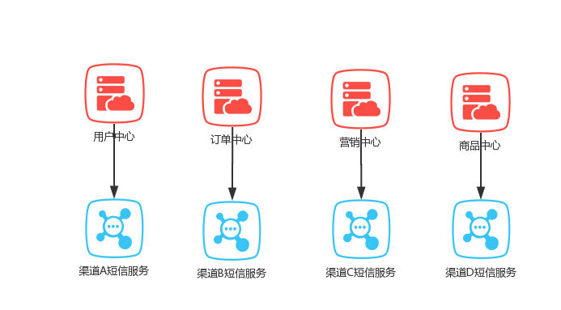
为什么要设计一个短信服务？
每个团队调用短信服务
人员成本问题
编码质量不统一
短信渠道可用性，沟通成本

Slide 3
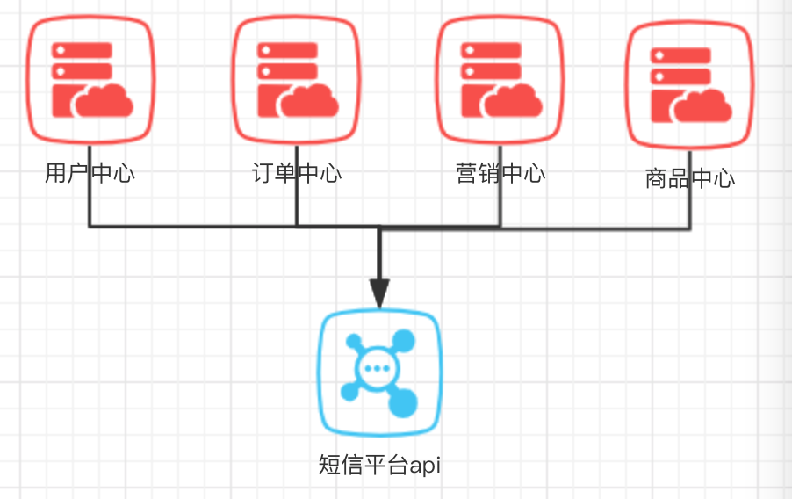
我们需要怎样的短信服务？
所有的微服务系统调用唯一的短信服务
短信平台提供sdk支持不同的语言
微服务不需要关心渠道是否可用，短信平台解决这个问题

Slide 4
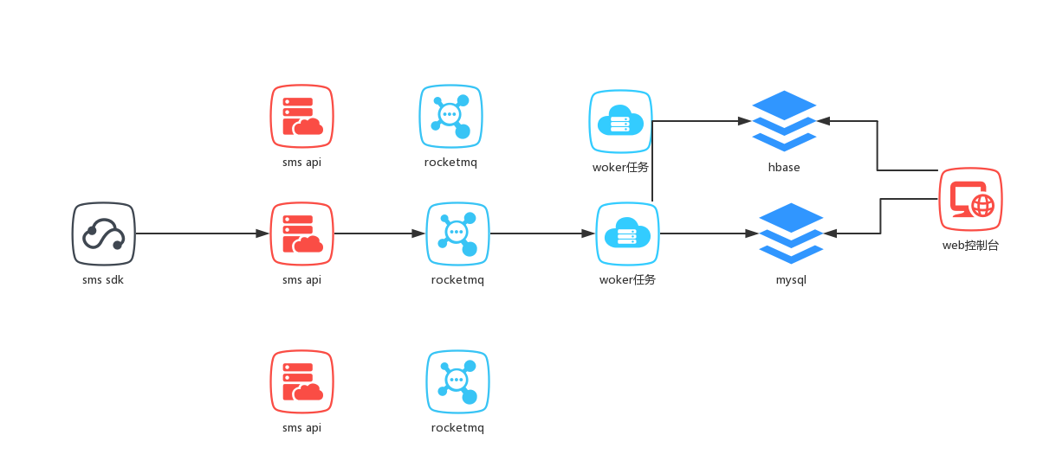
短信平台整体架构设计

Slide 5
短信平台sdk接口设计
发送单条短信(课程的重点是发送单条短信)
发送多条短信
发送营销类短信
指定模板发送短信

Slide 6
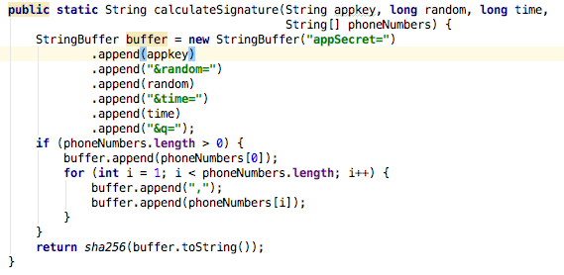
短信平台sdk协议设计
参数 | 参数说明
appKey | 应用key(每个应用唯一)
random | 随机数
time | 当前时间
q | 核心请求参数json格式
sign | 验证签名

Slide 7
短信平台api服务设计
统一的拦截器
api的角色：承载接口，短信内容合法，则发送到rocketmq集群

Slide 8
Rocketmq topic 设计
Topic: platform_sms_single_topic

Slide 9

THANKS
谢谢聆听

